Slide 1
ERGENLİK DÖNEMİ (KIZ Öğrenciler)
Hazırlayan:
PSİKOLOJİK DANIŞMANLAR DERNEĞİ VAN ŞUBESİ

Slide 2
Ergenlik, çocuklukla yetişkinlik arasında kalan bir “ara dönemdir”.
Buluğ (ön ergenlik) ergenliğin başlarındaki gelişme dönemidir.
Ergenlik, buluğla başlar ve bedenin büyümesinin sona ermesi ile biter.

Slide 3
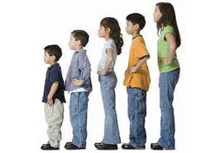
ERGENLİK HER ÇOCUKTA
AYRI YAŞLARDA BAŞLAYABİLİR !

Slide 4
Ülkemizde ergenlik dönemi ortalama olarak kızlarda 10-12, erkeklerde 12-14 yaşları arasında başlar.
Ergenlikteki fiziksel gelişme, kız ve erkek çocuklarda aynı zamanda ve aynı hızda olmaz.
Kızlar ergenliğe daha erken girerler.

Slide 5
BÜYÜME
ÖZELLİKLE 11-16 YAŞLARINDA HIZLANIR.
DAHA SONRA YAVAŞLAR.
BÜYÜME 18-20 YAŞINA DEK SÜRER

Slide 6
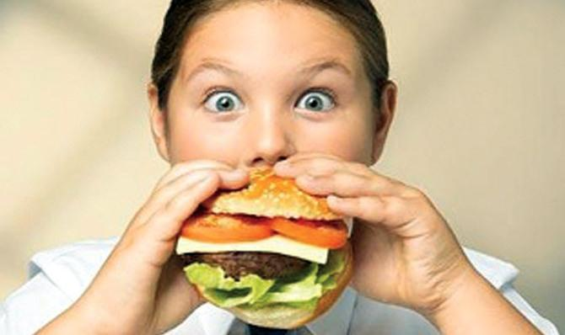
Ergenlik ve iştah
Ergenlik öncesi ergende iştah artışı görülür. Çünkü bu dönemde boy hızla uzar ve bu durum enerji gerektirir.

Slide 7
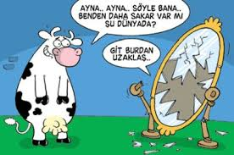
ERGENLERİN SAKARLIĞININ BAŞLICA NEDENİ :
HIZLI BÜYÜME VE UZAMA, KASLARIN UYGUN ŞEKİLDE ÇALIŞMASINI AKSATIR!
Kas ve kemikler aynı hızda ve zamanda gelişmediğinden bedenin kontrol edilmesi güç olur.
Büyümedeki çabukluk, vücut duruşuna etki eder.
Boyunun uzaması sonucu, kambur bir vücut duruşu ortaya çıkabilir.

Slide 8
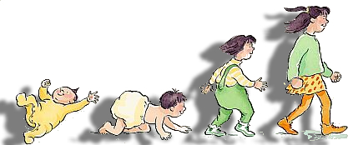
ERGENLİK DÖNEMİNDE FİZİKSEL DEĞİŞİMLER
Kız ve erkek çocukların beden yapısındaki gelişmeler ayrı ayrı incelenir. Çünkü gelişim kız ve erkeklerde farklıdır.
Ergenliğe giriş yaşı 10-12 yaşları arasındadır.
16-18 yaşlarına kadar boy uzaması devam eder.
Kilo alımı söz konusudur.

Slide 9
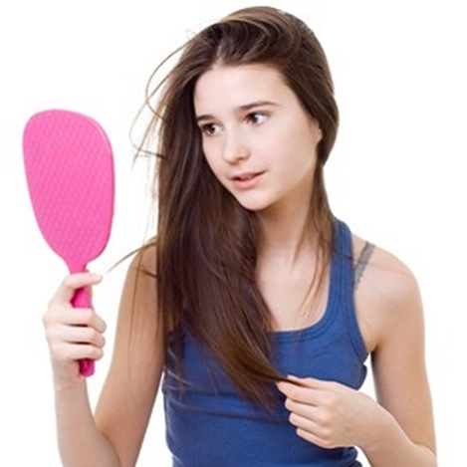
Kızlarda ergenlik göğüslerin büyümesi ile başlar.
Kalçalar genişler, bel daralır.
Karın ve bacak bölgelerinde de yağ depolanmaya başlar.
Kollar, bacaklar, eller ve ayaklar vücudun geri kalan kısımlarına göre daha hızlı büyür. Bu organlar daha uzun olabilir.

Slide 10
Ergenlik döneminin değişikliklerden biri de, hipofiz bezinin salgıları ile başlayan koltuk altı ve üreme organı bölgesindeki tüylenmedir.
Vücudun diğer bölümlerinin kol ve bacakların boyutunu yakalaması zaman alabilir.
Bu dönemde koltuk altı ve vücudun diğer yerlerinde ter bezleri çocukluk döneminden daha fazla çalışır.
Sık terleme sonucu ortaya çıkan kirlilik ve kokuyu önlemek için vücut temizliğine dikkat etmek gerekir.

Slide 11
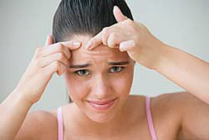
Derideki yağ bezlerinin fazla çalışması sonucu salgılanan yağlar, bez kanallarını tıkar ve yüzde siyah noktalar oluşturur. Yağ birikimi de ergenlik sivilcelerini meydana getirir.

Slide 12
Yaklaşık her 28 günlük dönemde kadınların yumurtalıklardan bir yumurtacık, yumurtalık kanalına bırakılır.
Kadın üreme organı içinde yumurtlama için oluşan dokular aylık düzenli olarak vücuttan dışarı atılır. Bu olay adet kanaması şeklinde adlandırılır.
10-16 yaşları arasında başlar.
Bu kanama dönemi ortalama olarak 6 gün devam eder.

Slide 13
Kızlar bu sırada hassas ve sinirli olabilirler.
İlk yıllarda bu kanama düzensizdir.
Bir süre sonra kanamalar düzene (28-35 günde bir) girecekti
Adet döneminde hijyenik ped kullanılır.
Kullanılan her pedin 2-3 saat kadar süre geçtikten sonra mutlaka değiştirilmesi gereklidir!

Slide 14
Adet kanamaları sırasında rahatsızlık ve ağrı duyma yaygındır. Bu ağrı, genellikle karnın alt kısmında olur.
Ağrı bazen sürekli bir sancı, bazen de bir ağırlık duygusu şeklinde olabilir.
Adet döneminde salgılanan bir madde (prostaglandin) karnımızda kasılmalara neden olur.
Bu kasılmalar sayesinde dokuların
dışarı atılması gerçekleşir.
Bu olay nedeni ile ağrı hissederiz.

Slide 15
KARIN AĞRISINA NE YAPABİLİRİZ?
Egzersiz
Ilık duş
Ayaklara sıcak su torbası
Normal gündelik
etkinliklere devam

Slide 16
YAŞLARA GÖRE FİZİKSEL DEĞİŞİM
11-12 Yaş
Ön ergenlik başlar. Göğüsler çıkar, uçları belirginleşir.
Koltuk altınızda ve cinsel organınızın etrafında tüyler çıkmaya başlar
Kalçalarınız hafifçe genişler.
Aylık kanamalarınız başlayabilir.

Slide 17
13-14 Yaş
Bu yaşlarda aylık kanamalarınız düzene girer.
Boyunuz eskisi kadar hızlı uzamaz.
Tüyleriniz çoğalır ve göğüsleriniz gelişmelerini sürdürür.

Slide 18
BEDENİMİZDEKİ BU DEĞİŞİKLİKLERE NEDEN OLAN BAZI HORMONLARIMIZDIR…
A. Ergenliğin Başları (Buluğ)
10-12 yaş (kızlar)
12-14 yaş (erkekler)
B. Ergenliğin Ortaları
13-16 yaş (kızlar)
15-17 yaş (erkekler)
C. Ergenliğin Sonları
16-21 yaş

Slide 19
BEDEN DEĞİŞİMİNE TEPKİLER
BEDENİNİN NASIL GÖRÜNDÜĞÜ
ERGEN İÇİN ÇOK ÖNEMLİDİR!
Ergenlik döneminde fiziksel görünümle ilgili hassasiyet yüksektir.
BEDENSEL GÖRÜNÜMLE İLGİLİ TEPKİLER HER ZAMAN GERÇEK DURUMLA ORANTILI OLMAZ!

Slide 20
Arkadaşlarının dış görünüşleri ile alay eden ergenlerin, kendi fiziksel kusurlarına çok duyarlı olduğu ve bu durumu kapatmak için bu davranışları sergilediği görülmektedir.
Fiziki görünümünüzle ilgili siz ne kadar hassassanız, arkadaşlarınız da bir o kadar hassas!
Dış görünüşünüzle ilgili espri yapılmasından rahatsız oluyorsanız, siz de arkadaşlarınıza bu tarz espri ve şakalar yapmayın!
Dış görünümü ile ilgili isimler, lakaplar uydurmayın! Bu sizin için ne kadar kırıcı ise diğerleri için de o kadar kırıcı!

Slide 21
Eğer vücut görünümünüzle ilgili kaygılarınız varsa, yalnız değilsiniz… Pek çok insan, modeller, aktörler veya aktrisler gibi görünmüyor.
Ama yine de normal ve güzeller...
Hepimiz modeller gibi görünmek zorunda değiliz!
* Kimlik arayışı içine girilir.
* Bir gruba dahil olma ve arkadaşlık ilişkileri çok önemlidir.
* Yoğun bir duygusallık yaşanır

Slide 22
DENGELİ VE UYUMLU İLKOKUL ÇOCUĞU GİDER,
YERİNE OLDUKÇA TEDİRGİN,
GÜÇ BEĞENEN VE
ÇABUK TEPKİ
GÖSTEREN BİR GENÇ GELİR
DUYGULAR HIZLA
İNİŞ ÇIKIŞ GÖSTERİR
Duygular hassaslaşır…
GENÇ BİR AN ÖNCE
BÜYÜMEK İÇİN SABIRSIZLANIR ANCAK ÇOCUKSU DAVRANIŞLARDAN DA SIYRILAMAZ.

Slide 23
Ergenlik dönemi yoğun çelişki ve zıt duyguların yaşandığı bir dönemdir.
Bir an çok keyifli iken, bir dakika sonra kendilerini çok sıkkın ve mutsuz hissedebilirler.
Bu zıt duygular bu dönemde normaldir. Bu duygular karşısında telaşa kapılmamalıyız.

Slide 24
Gayet normal !
Kişiye özel kalması gereken durumlara ihtiyaç duyulur.
Yeni şeyler deneme merakında artış olabilir.
Arkadaşlarına yönelme, arkadaşlarıyla daha çok vakit geçirme ve bir gruba dahil olma isteği artar.
Fark edilme ve takdir edilme isteğinde artış olur.
Kurallara karşı tepki düzeyi artabilir.

Slide 25
Ergenler kendilerini, anne-babalarıyla ilgili çelişkili (birbirine zıt) duygular yaşarken bulabilirler.
Her şeye karışıyorsunuz. Beni hiç anlamıyorsunuz.»
«Hem “büyüdün artık” diyerek sorumluluklarımı yerine getirmemi istiyorsunuz; hem de bir şey yapmak istediğimde “daha küçüksün” diyorsunuz.»
Herkes bu dönemde «anlaşılmadığından» şikayet eder. Ama bu durum geçicidir.
Sizin anne ve babanız da zamanında böyle şikayetlerde bulundu...
Genç ve çocukluk arasındaki bu belirsiz dönemde anne ve babanızın da size nasıl davranacağına karar verememesi çok normal. Bu durum onlar için de zor!
Zamanla sizin hareketleriniz de olgunlaşacak, aileniz de sizin büyüdüğünüzü kabul edecek ve bu şikayetleriniz bitecek.
Unutmayın! Zaman geçtikçe aileniz de size nasıl davranılması gerektiğini keşfedecek.
Vücutlar değişirken yeni duygular da ortaya çıkar.
Karşı cinsle ilgili farklı duygular hissetmeye başlanır.
Erkekler veya kızlar birbirlerini, birdenbire, daha önce olmadığı kadar ilginç bulmaya başlar.

